Slide 1
Ейдетика. Використання піктограм в роботі з дітьми дошкільного віку
Вихователь ДНЗ №115
Смовж Т.А.

Slide 2
«Вчіть дитину яким-небудь невідомим йому п’яти словам –
Вона буде довго і марно мучитися,
Але зв’яжіть двадцять таких слів з картинками,
І вона їх засвоїть на льоту.»
(К. Д. Ушинський)

Slide 3
Проблематика
Запам’ятовування необхідної інформації, вчасне згадування і використання її.
Пробудження інтересу до мовленнєвої діяльності.
Підвищення стійкості уваги.
Спонукання до мовленнєвої активності (дитина – центр творчої діяльності).

Slide 4
Шляхи розв’язання проблеми
Ейдетика – здатність запам’ятовувати яскраві образи та з легкістю їх відтворювати за допомогою:
Зорових аналізаторів
Слухових аналізаторів
Нюхових аналізаторів
Смакових аналізаторів
Дотикових аналізаторів

Slide 5
Прийоми ейдетики
Графічні трансформації- піктограми
Тактильні і предметні асоціації-звукові, смакові, нюхові
Вільні асоціації-колірні, геометричні, асоціації за друдлами

Slide 6
Секрет успіху використання ейдетики.
Уява
+
Позитивні емоції
=
Засвоєна інформація

Slide 7
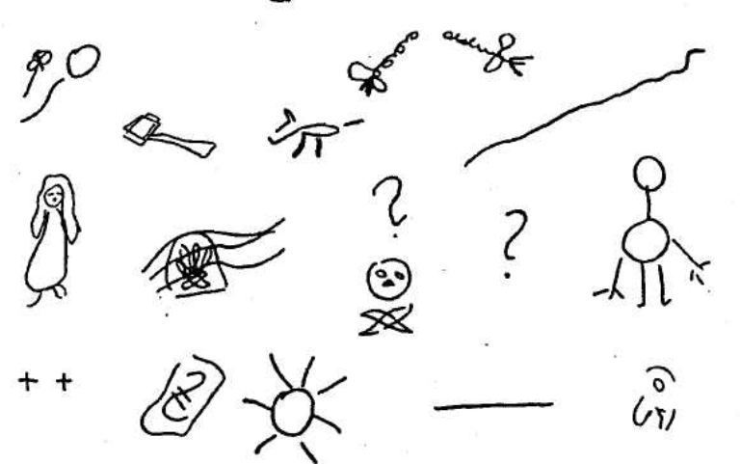
Запам’ятовування віршів за допомогою піктограм
Піктограми (малюнкове письмо) – це схематичне зображення предметів та дій на основі асоціацій та характерних особливостей предметів чи явищ.

Slide 8
Етапи впровадження методу піктограм при вивченні віршів.
Попередня робота: під час спостереження за об’єктами живої та неживої природи, з власного досвіду, в ході бесід визначення основних ознак предметів: колір, розмір, форма.
Складання абетки символів разом з дітьми. Абетка залишається відкритою для подальшого поповнення.
Вивчення віршів за схемою.

Slide 9
Алгоритм вивчення віршів методом піктограм
Читання вірша для створення емоційної атмосфери та активізації в уяві дітей образів твору.
Пояснення незрозумілих слів.
Розгляд опорних малюнків, запитання до їх змісту.
Читання вірша вдруге, слідкування за послідовністю схем (молодша група),викладання схем (середня, старша групи)
Відтворення дітьми рядків вірша за допомогою схем (молодша група). «Читання» вірша дітьми в парах (за бажанням) – одна дитина показує схему, інша відтворює текст (середня, старша групи)

Slide 10
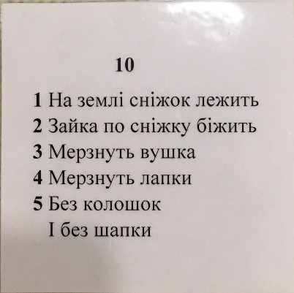
Зразок мнемодоріжки
Вихователь
Діти

Slide 11
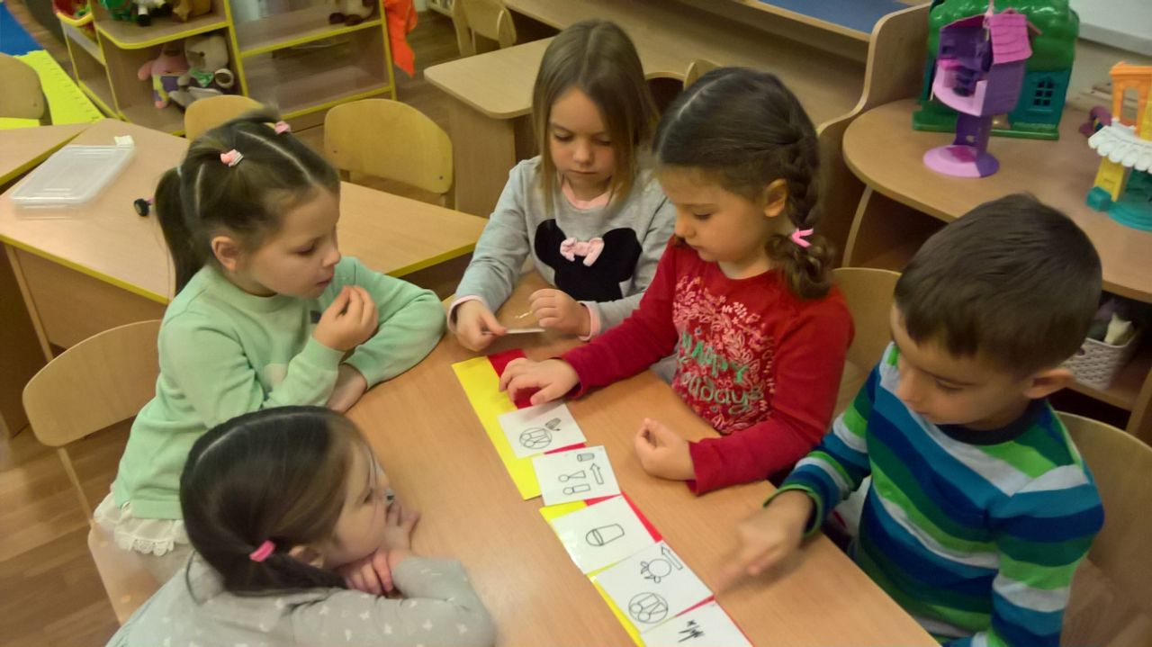
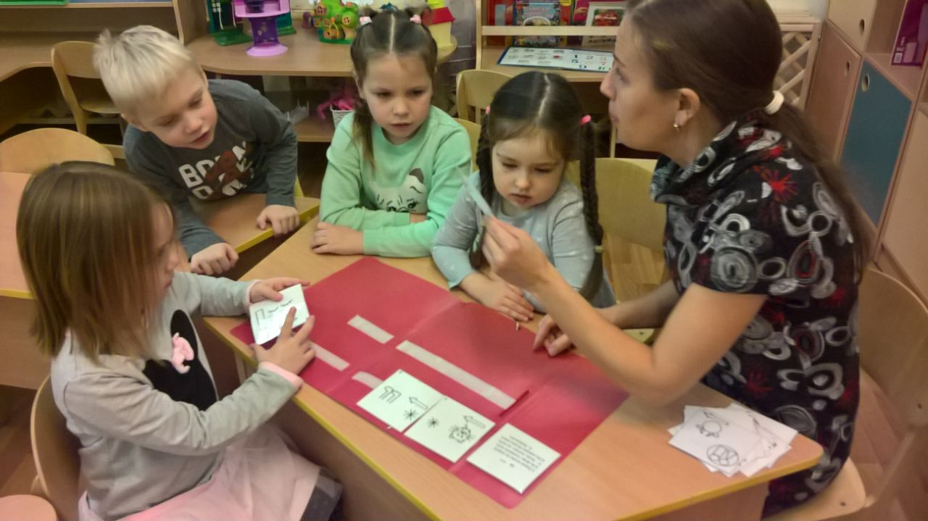

Slide 12
Особливості застосування методу в різних вікових групах
Молодший дошкільний вік
1 етап: Вивчення віршів за допомогою кольорових малюнків.
2 етап: Заміна кольорових малюнків на схематичні зображення (на основі характерних особливостей предметів).
Середній дошкільний вік
1 етап: Вивчення віршів за допомогою піктограм (на основі характерних особливостей предметів).
2 етап: Вивчення віршів за допомогою піктограм (на основі характерних особливостей предметів з додаванням асоціативних схем).
Старший дошкільний вік
1 етап: Складання дітьми схем до віршів та загадок з використанням комбінованих символів (характерних і асоціативних)
2 етап: Створення «Книги віршів» з використанням вивчених раніше текстів.
3 етап: Малювання дітьми схем за допомогою вихователя.
Робота з готовими мнемодоріжками

Slide 13
Ігри з мнемокартками
Впізнай та знайди (відповідність тексту)
Що за чим? (відновлення послідовності)
Знайди помилку (послідовність)
Знайди зайву картинку
«Розплутай» два вірша

Slide 14
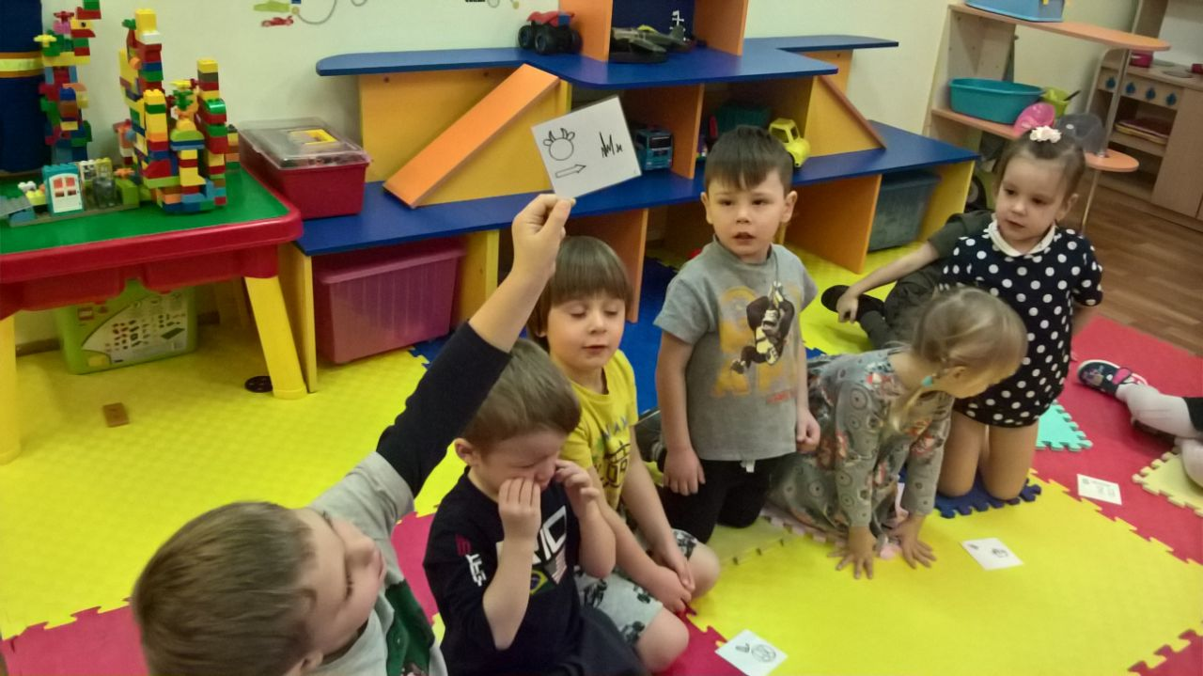
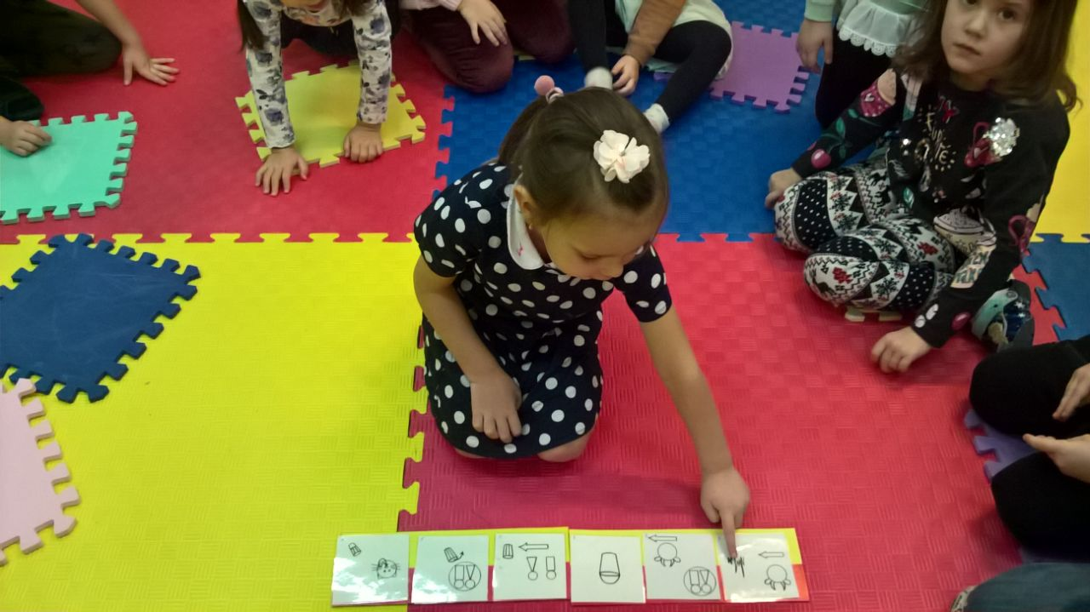

Slide 15
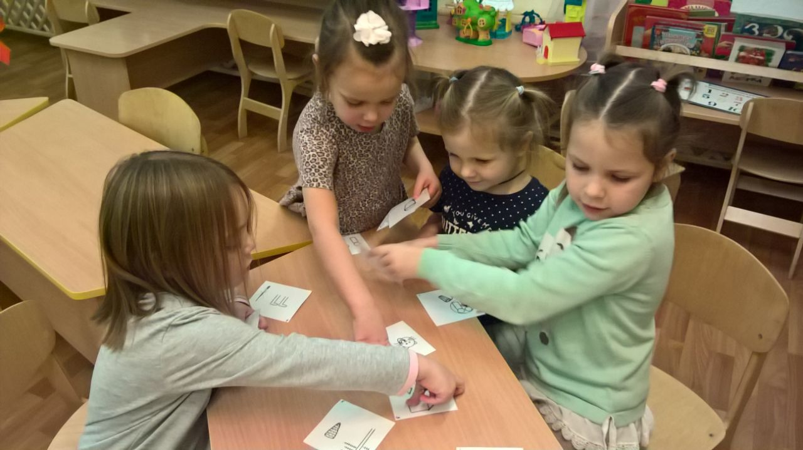
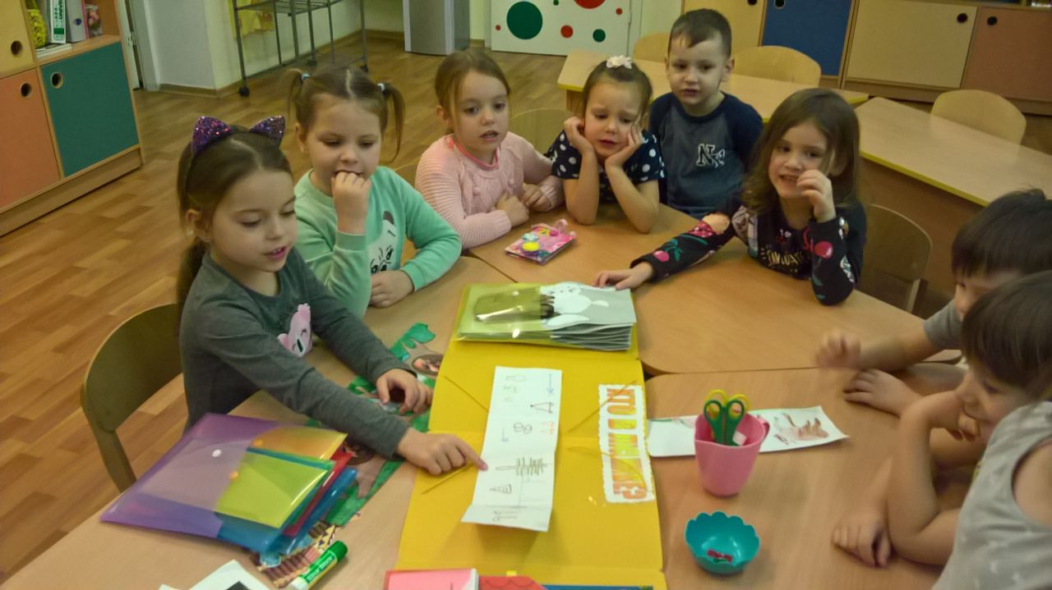

Slide 16
Діти з батьками

Slide 17
Результати застосування методу піктограм
Активізується мовленнєва активність дитини за рахунок безпосередньої участі у творчому процесі.
Сприяє концентрації уваги, розвитку уяви.
Збільшується об’єм засвоєної інформації, розвивається довготривала пам’ять.
Навчаються з радістю, отримують позитивний емоційний відгук від процесу та результату роботи.
Дарує відчуття успіху

Slide 18
Дякую за увагу!

